Slide 1


Quinta Sesión Ordinaria 2023
Junta Directiva
Implan Guanajuato
25 de mayo de 2023

Slide 2
ORDEN DEL DÍA
1. Pase de lista y declaratoria de quórum.
2. Dispensa de la lectura y, en su caso, aprobación del proyecto de orden del día.
3. Dispensa de la lectura y, en su caso, aprobación del acta de la 4ª sesión ordinaria 2023 de la Junta Directiva, celebrada el jueves 27 de abril de 2023.
4. Seguimiento PMDUOET.
5. Reporte mensual de asuntos administrativos.
Seguimiento a depuración de saldos contables
Audiencia de conciliación de demanda
Apoyo jurídico de la Dirección de Función Edilicia
6. Asuntos Generales
7. Clausura.

Slide 3
4. Seguimiento PMDUOET.

Slide 4
5. Reporte mensual de asuntos administrativos.
* Seguimiento a depuración de saldos contables
* Audiencia de conciliación de demanda
* Apoyo jurídico de la Dirección de Función Edilicia

Slide 5
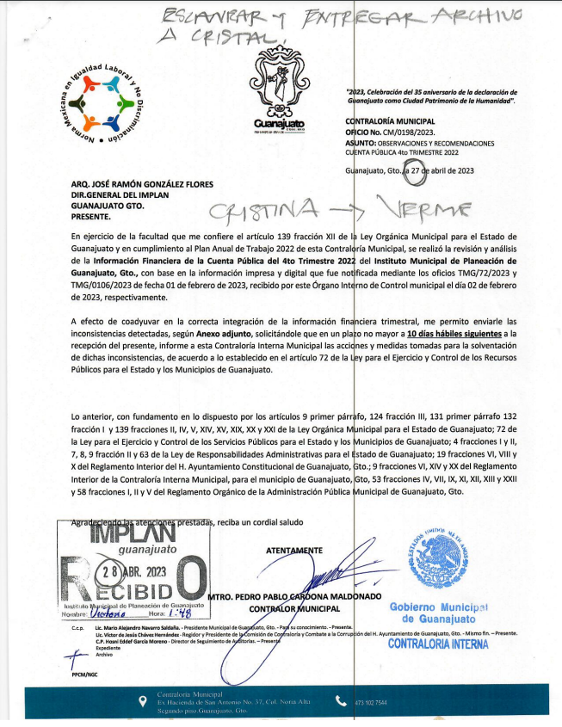
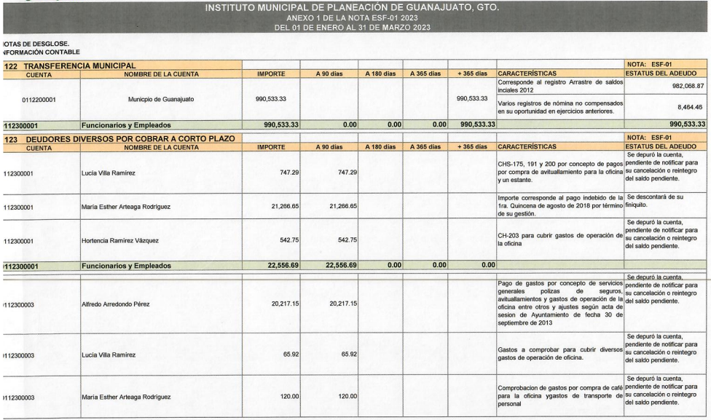
Seguimiento a depuración de saldos contables

Slide 6
Audiencia de conciliación de demanda

Slide 7
Apoyo jurídico de la Dirección de Función Edilicia

Slide 8
6. Asuntos generales.

Slide 9
7. Clausura.

